Slide 1
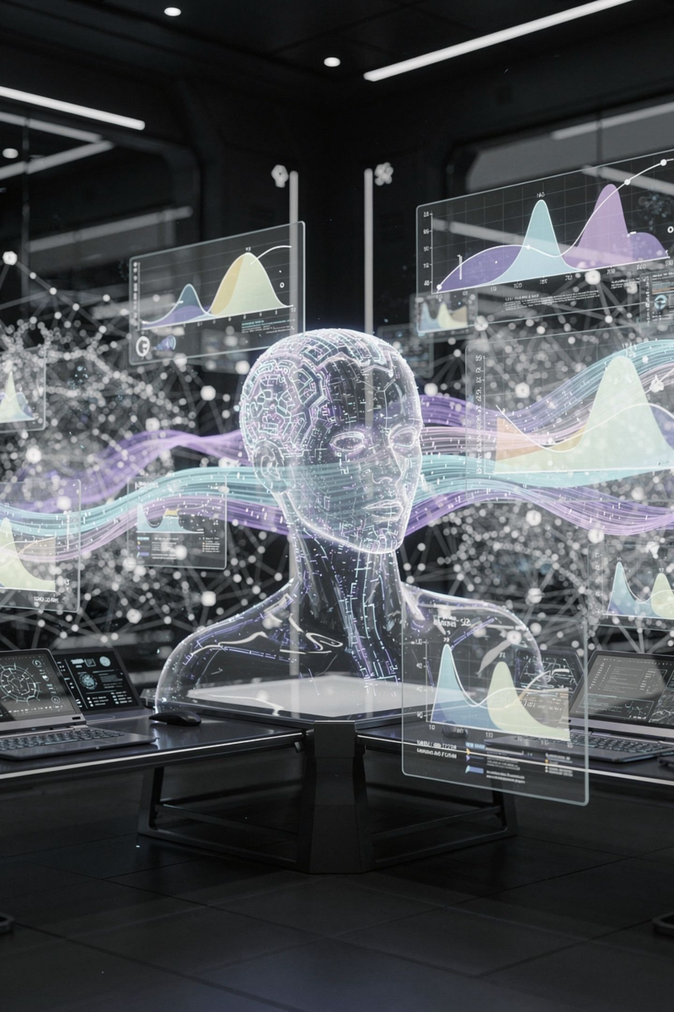
Ketidakpastian dalam Kecerdasan Buatan
Memahami ketidakpastian (uncertainty) dalam AI dan cara mengatasinya menggunakan penalaran statistik — mulai dari probabilitas, Teorema Bayes, hingga Faktor Kepastian.
KECERDASAN BUATAN
PENALARAN STATISTIK

Slide 2

Tujuan Pembelajaran
Memahami Ketidakpastian
Menjelaskan mengapa ketidakpastian muncul dalam sistem kecerdasan buatan dan penalaran berbasis fakta.
Mengatasi Ketidakpastian
Menggunakan penalaran statistik — probabilitas, Teorema Bayes, dan Certainty Factor — sebagai solusi.

Slide 3

Apa Itu Ketidakpastian?
Dalam kecerdasan buatan, ketidakpastian muncul karena banyak masalah tidak dapat dimodelkan secara lengkap dan konsisten. Sistem penalaran sering menghadapi situasi di mana fakta baru dapat mengubah atau membatalkan kesimpulan yang sudah terbentuk sebelumnya.
Adanya Ketidakpastian
Perubahan Pengetahuan
Fakta Baru Mengubah Konklusi
Informasi yang tersedia tidak selalu lengkap atau pasti.
Pengetahuan dapat berubah seiring waktu dan konteks.
Penambahan fakta baru dapat membatalkan kesimpulan yang sudah ada.

Slide 4
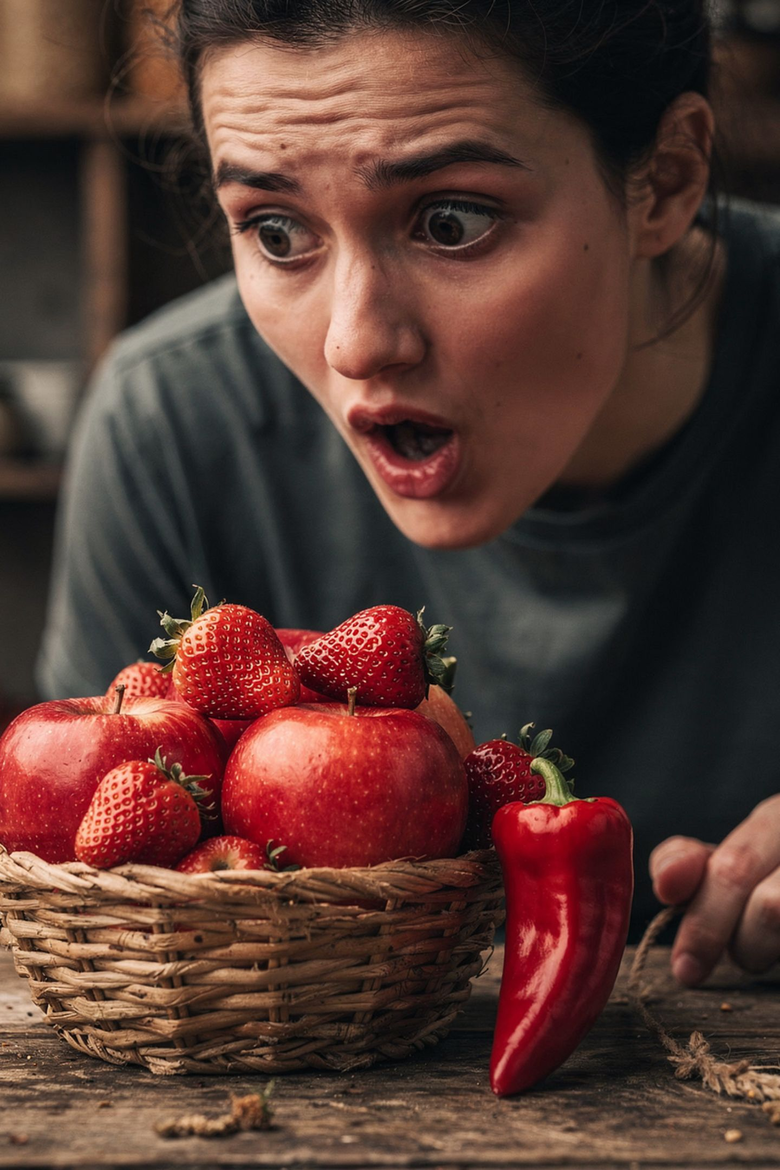
Analogi Ketidakpastian dalam Kehidupan Sehari-hari
Bayangkan Anda menyimpulkan bahwa "semua buah yang merah itu manis" berdasarkan pengalaman makan apel dan stroberi. Namun, ketika Anda menemukan cabai merah, kesimpulan itu langsung gugur. Inilah esensi ketidakpastian — fakta baru bisa membatalkan konklusi lama.

Slide 5
Contoh: Penalaran Induktif yang Tidak Pasti
Premis-premis Awal
Premis Baru Menggugurkan Konklusi
Premis 1: Aljabar adalah pelajaran yang sulit
Premis 2: Geometri adalah pelajaran yang sulit
Premis 3: Kalkulus adalah pelajaran yang sulit
Premis 4: Kinematika adalah pelajaran yang sulit.
Kinematika bukan bagian dari Matematika, sehingga konklusi "Matematika adalah pelajaran yang sulit" menjadi tidak valid.
Inilah mengapa penalaran induktif sangat rentan terhadap ketidakpastian.
Konklusi: Matematika adalah pelajaran yang sulit

Slide 6

Solusi: Penalaran Statistik
Untuk mengatasi ketidakpastian dalam penalaran AI, digunakan penalaran statistik. Pendekatan ini memungkinkan sistem untuk tetap memberikan kesimpulan meskipun informasi tidak lengkap, dengan menyertakan ukuran kepercayaan (probabilitas) pada setiap kesimpulan.

Slide 7

BAB 1
Probabilitas
Probabilitas adalah fondasi penalaran statistik dalam AI — mengukur seberapa mungkin suatu kejadian terjadi.

Slide 8

Definisi Probabilitas
Probabilitas menunjukkan kemungkinan sesuatu akan terjadi atau tidak. Nilainya berkisar antara 0 (tidak mungkin) hingga 1 (pasti terjadi).
Contoh: Dari 10 orang sarjana, 3 orang menguasai Cisco. Maka peluang memilih sarjana yang menguasai Cisco adalah: p(cisco) = 3/10 = 0.3

Slide 9
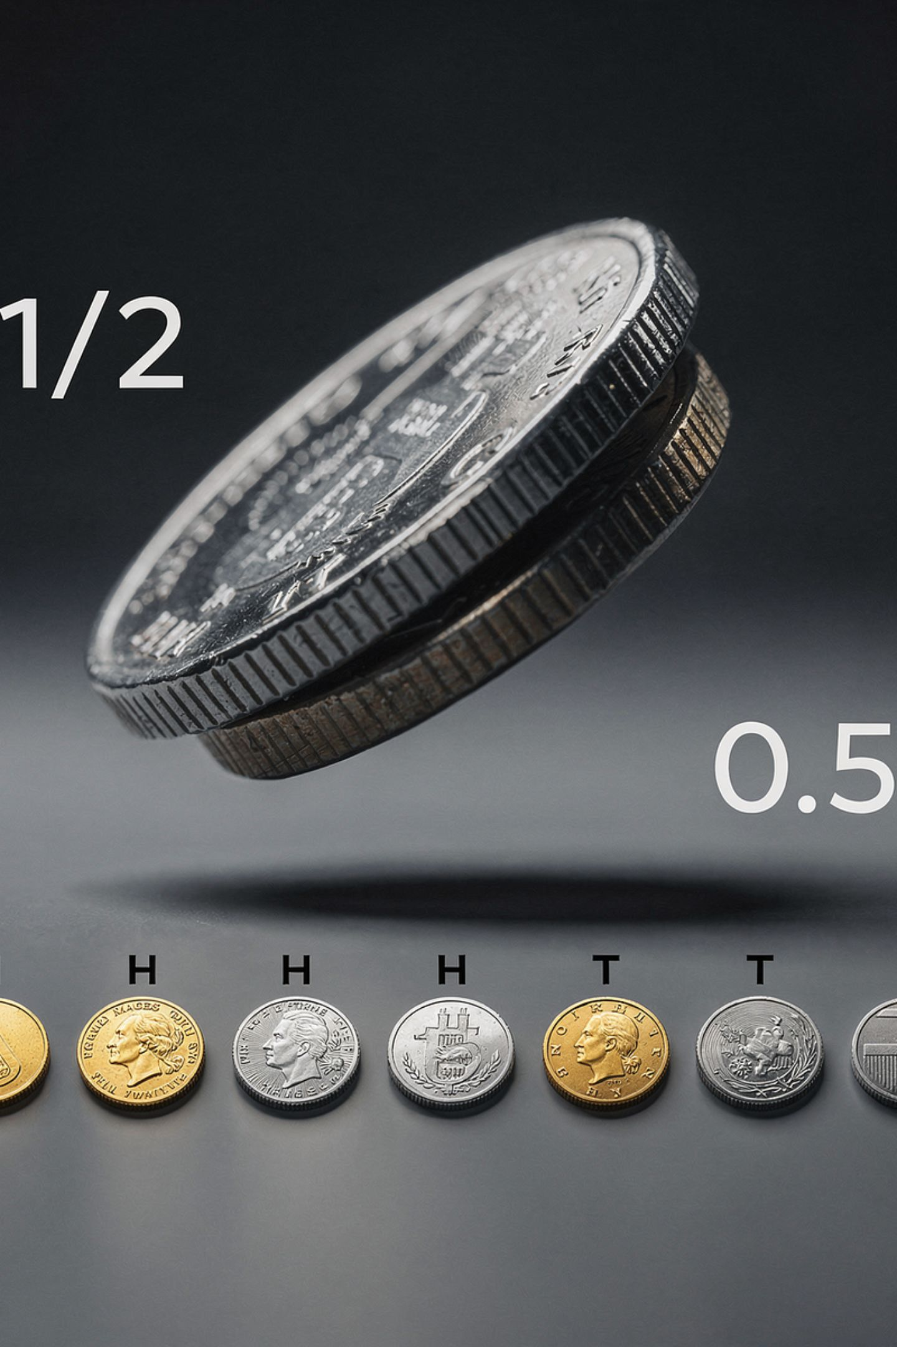
Analogi Probabilitas Sehari-hari
Bayangkan Anda melempar koin. Ada 2 kemungkinan: kepala atau ekor. Peluang munculnya kepala adalah 1/2 = 0.5. Jika dari 10 kali lemparan, 6 kali muncul kepala, maka probabilitas empirisnya adalah 6/10 = 0.6. Inilah cara probabilitas bekerja dalam kehidupan nyata.

Slide 10

BAB 2
Teorema Bayes
Teorema Bayes memungkinkan kita memperbarui probabilitas suatu hipotesis berdasarkan bukti (evidence) baru yang ditemukan.

Slide 11






Formula Teorema Bayes
Probabilitas hipotesis benar jika diberikan evidence
Probabilitas munculnya evidence jika hipotesis benar
Probabilitas hipotesis tanpa memandang evidence apapun
Jumlah hipotesis yang mungkin

Slide 12
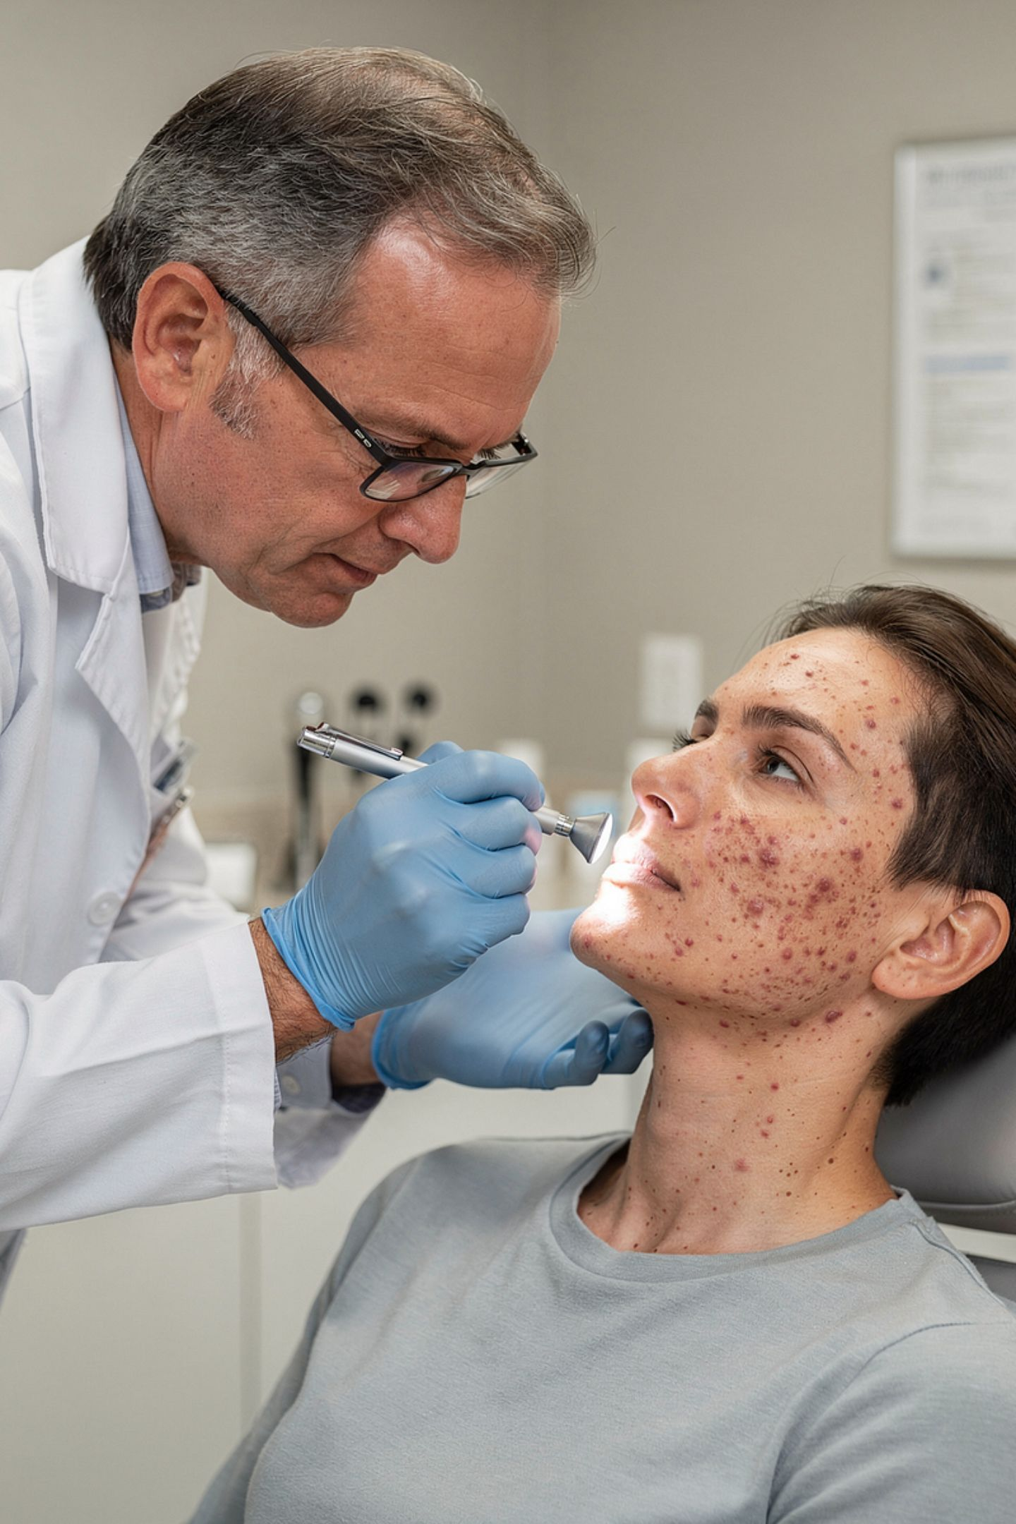
Analogi Teorema Bayes: Dokter dan Pasien
Bayangkan seorang dokter melihat pasien dengan bintik-bintik di wajah. Dokter tidak langsung memvonis satu penyakit — ia mempertimbangkan beberapa kemungkinan: cacar, alergi, atau jerawat. Teorema Bayes membantu dokter menghitung probabilitas masing-masing penyakit berdasarkan gejala yang ada.

Slide 13
Studi Kasus: Asih dan Bintik di Wajah
Asih mengalami bintik-bintik di wajahnya. Dokter mempertimbangkan tiga hipotesis: cacar, alergi, atau jerawat. Berikut data probabilitas yang diketahui:
Kondisi | p(bintik | kondisi) | p(kondisi)
Cacar | 0.8 | 0.4
Alergi | 0.3 | 0.7
Jerawat | 0.9 | 0.5
Penyebut (total):

Slide 14
Perhitungan Bayes: Probabilitas Cacar
Probabilitas Asih terkena cacar jika ada bintik-bintik di wajahnya adalah 0.327 (32.7%)

Slide 15

Perhitungan Bayes: Alergi dan Jerawat
Probabilitas Alergi
Probabilitas Jerawat
Kemungkinan alergi: 21.4%
Kemungkinan jerawat: 45.9%
Kesimpulan: Probabilitas tertinggi adalah jerawat (45.9%), diikuti cacar (32.7%) dan alergi (21.4%).

Slide 16
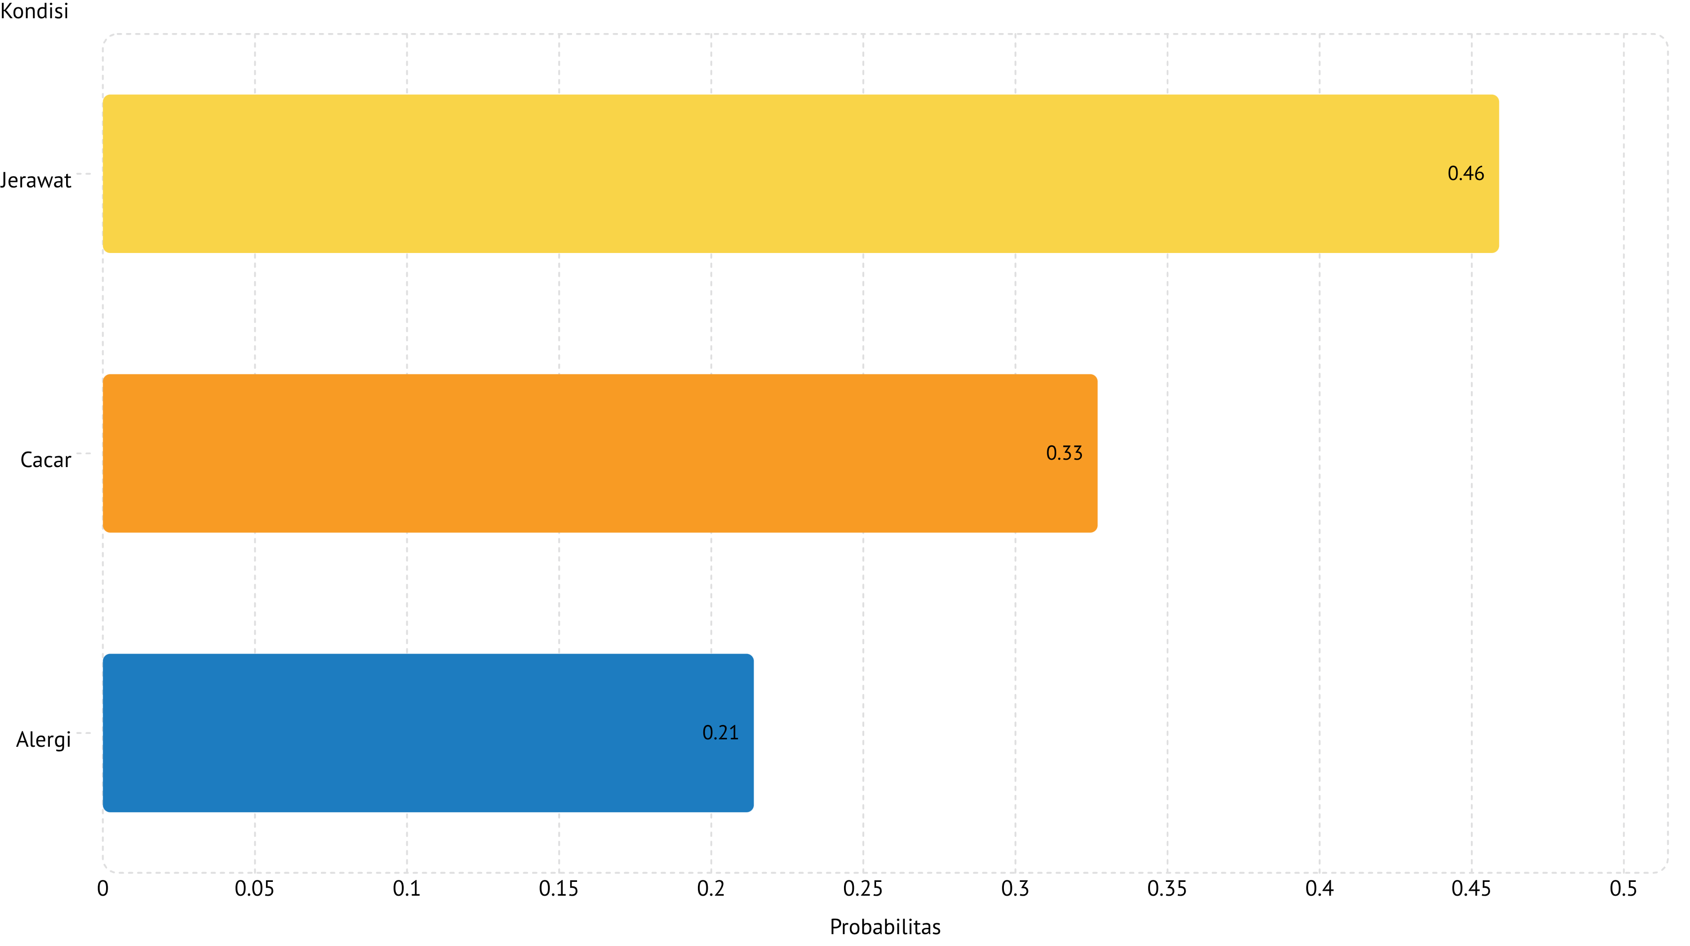
Ringkasan Hasil Bayes: Kasus Asih
Berdasarkan Teorema Bayes, jerawat memiliki probabilitas tertinggi sebagai penyebab bintik-bintik di wajah Asih.

Slide 17



Bayes dengan Evidence Baru
Jika setelah pengujian muncul satu atau lebih evidence baru, maka probabilitas diperbarui menggunakan formula berikut:
Evidence lama
Evidence atau observasi baru
Probabilitas H benar jika muncul evidence baru E dari evidence lama e
Kaitan antara e dan E tanpa memandang hipotesis apapun

Slide 18

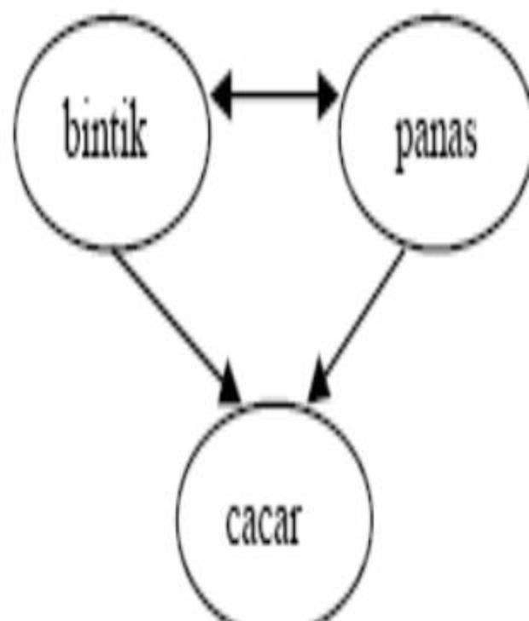
Diagram Hubungan: Bintik, Panas, dan Cacar
Observasi baru menunjukkan bahwa selain bintik-bintik di wajah, panas badan juga merupakan gejala cacar. Keduanya saling berkaitan satu sama lain.
Diagram di atas menunjukkan hubungan kausal: bintik dan panas saling berkaitan (panah dua arah), dan keduanya mengarah ke cacar sebagai hipotesis.

Slide 19




Perhitungan Bayes dengan Evidence Baru: Panas Badan
Diketahui data tambahan untuk kasus Asih:
— probabilitas cacar bila ada bintik
— probabilitas cacar bila panas badan
— kaitan bintik dan panas bila cacar
— kaitan bintik dan panas

Slide 20

Analogi: Memperbarui Keyakinan dengan Fakta Baru
Bayangkan seorang detektif yang awalnya menduga pelaku adalah A berdasarkan sidik jari. Ketika rekaman CCTV baru ditemukan, ia memperbarui dugaannya. Inilah cara Teorema Bayes bekerja — setiap bukti baru memperbarui probabilitas hipotesis yang ada.

Slide 21

BAB 3
Faktor Kepastian (Certainty Factor)
Certainty Factor (CF) adalah metode untuk mengukur tingkat kepastian terhadap suatu fakta atau aturan dalam sistem pakar.

Slide 22
Definisi dan Notasi Certainty Factor
Certainty Factor (CF) menunjukkan ukuran kepastian terhadap suatu fakta atau aturan. Notasinya:
CF[h,e]
MB[h,e]
MD[h,e]
Faktor kepastian hipotesis h berdasarkan evidence e
Ukuran kepercayaan terhadap hipotesis h jika diberikan evidence e (0 sampai 1)
Ukuran ketidakpercayaan terhadap hipotesis h jika diberikan evidence e (0 sampai 1)

Slide 23
Tiga Hal yang Mungkin Terjadi dalam CF
1
Kombinasi Evidence
2
Kombinasi Hipotesis
3
Aturan Bergandengan
Beberapa evidence dikombinasikan untuk menentukan CF dari suatu hipotesis. (Lihat diagram a)
Beberapa hipotesis dikombinasikan untuk menentukan CF. (Lihat diagram b)
Beberapa aturan saling bergandengan — ketidakpastian suatu aturan menjadi input untuk aturan lainnya. (Lihat diagram c)

Slide 24
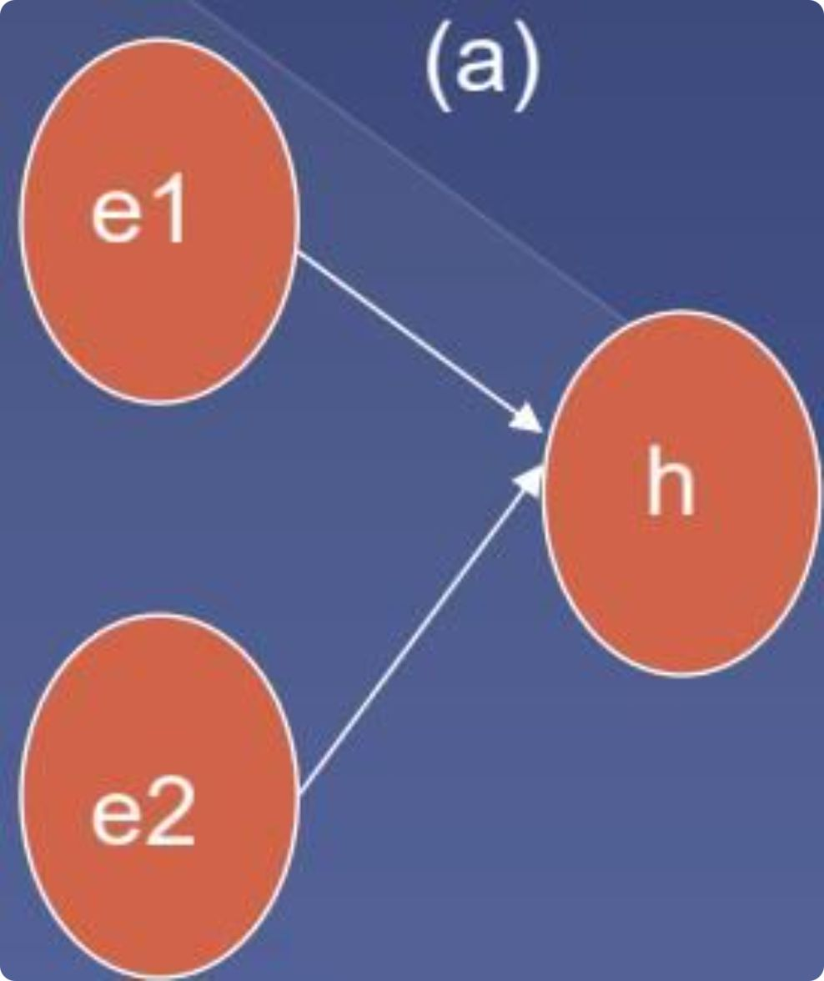

Diagram: Tiga Skenario CF
Diagram (a): Kombinasi Evidence
Diagram (c): Aturan Bergandengan
Evidence e1 dan e2 keduanya mengarah ke hipotesis h.
Node A → B → C: output satu aturan menjadi input aturan berikutnya.

Slide 25
Formula CF: Kombinasi Beberapa Evidence
Jika e1 dan e2 adalah observasi yang mengarah ke hipotesis h:

Slide 26






Contoh Perhitungan CF: Dua Observasi
Observasi pertama memberikan kepercayaan terhadap h:
dan →
Observasi baru dengan dan :
Setiap evidence baru meningkatkan nilai CF secara bertahap, bukan langsung menjumlahkan.

Slide 27
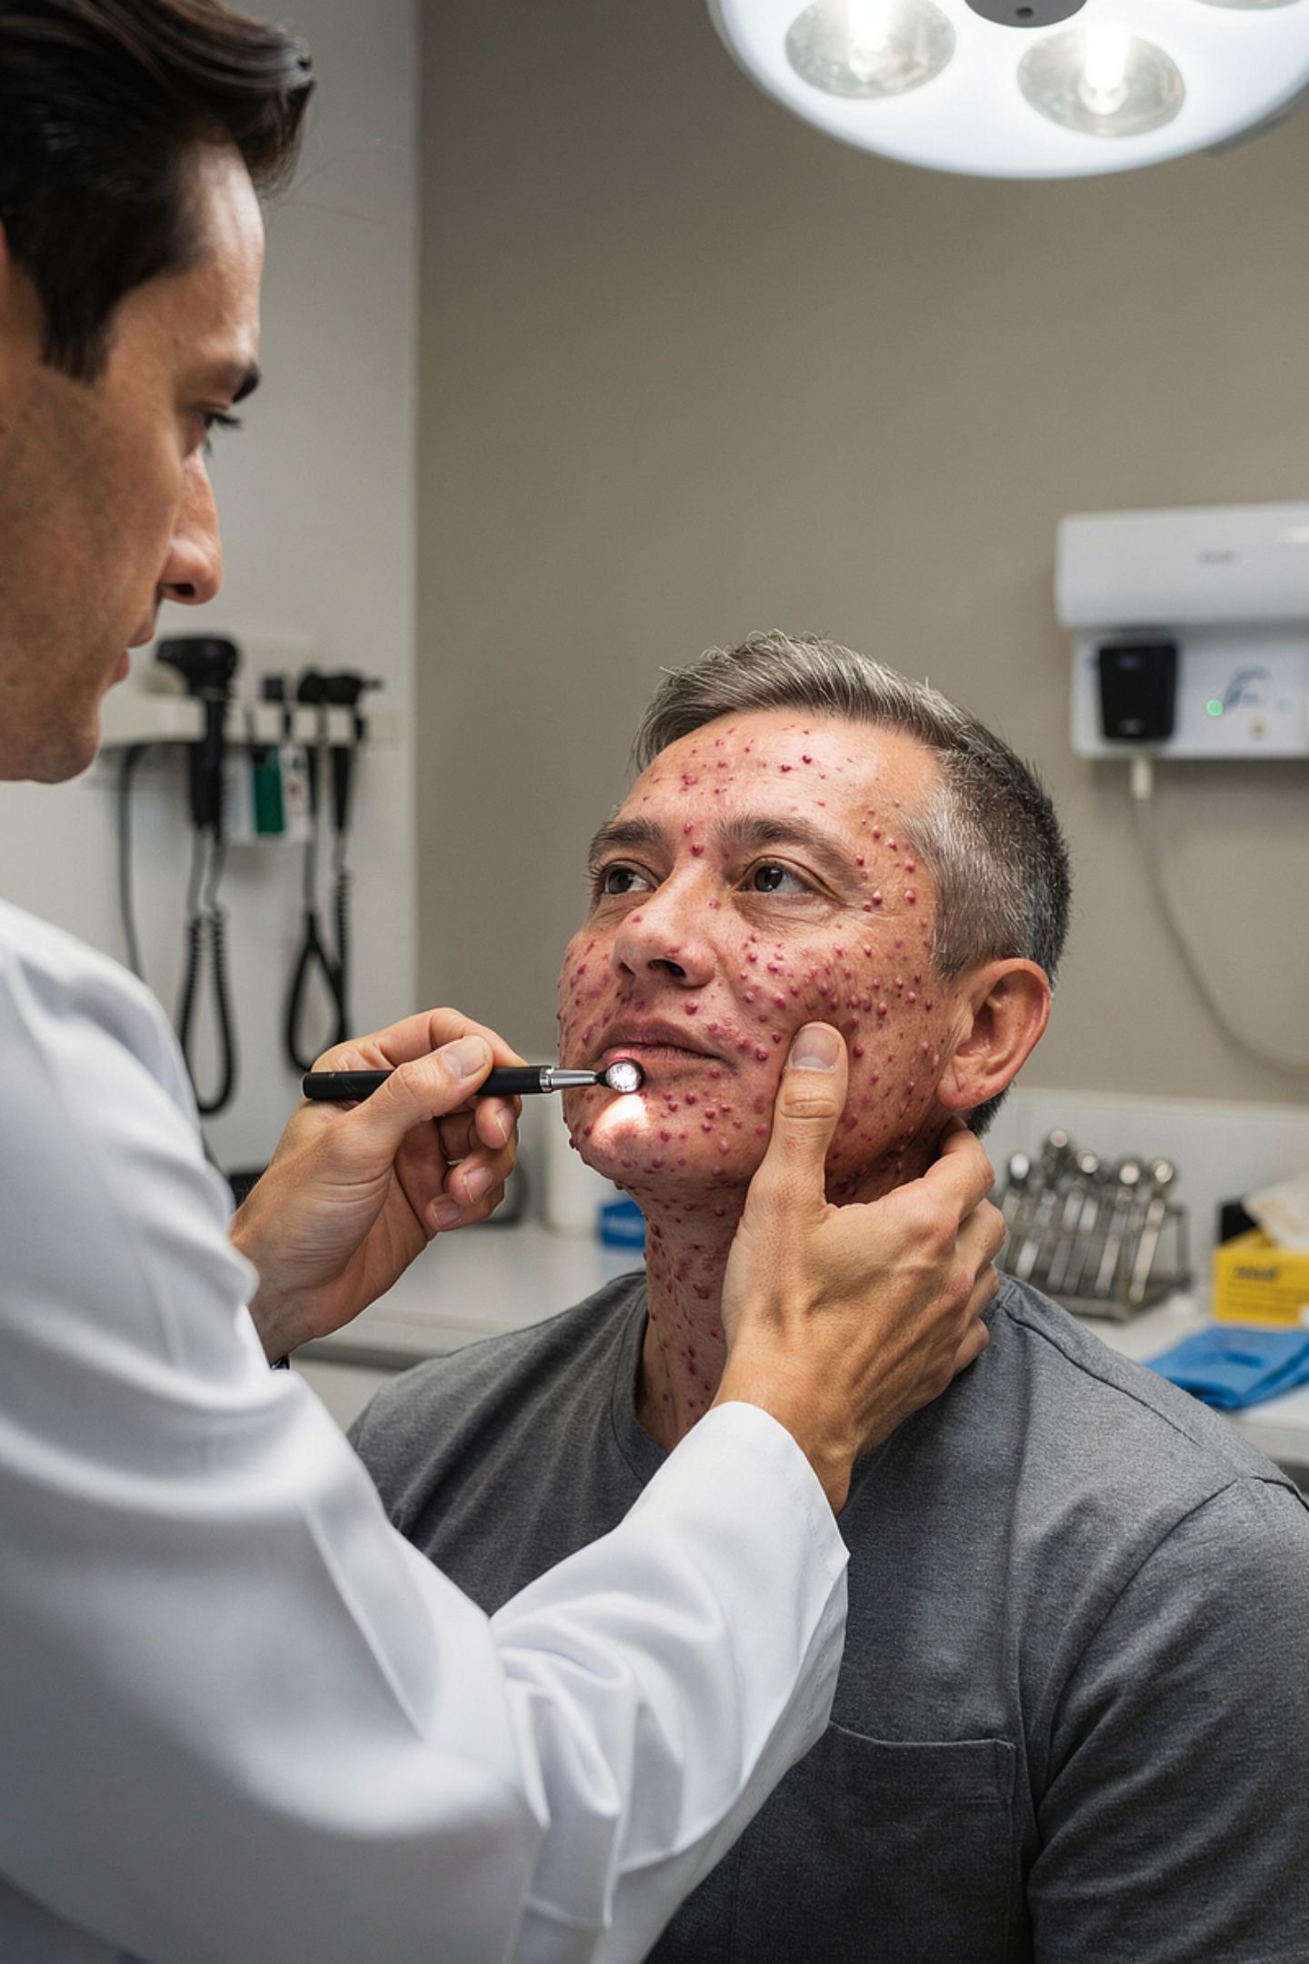
Studi Kasus CF: Asih dengan Bintik dan Panas
Dokter memperkirakan Asih terkena cacar berdasarkan dua gejala: bintik di wajah dan panas badan.

Slide 28


Langkah 1: CF dari Gejala Bintik
Dari gejala bintik-bintik di wajah:
CF sebesar 0.79 menunjukkan tingkat kepercayaan yang cukup tinggi bahwa Asih terkena cacar hanya berdasarkan gejala bintik.

Slide 29


Langkah 2: CF Diperbarui dengan Gejala Panas
Observasi baru: Asih juga mengalami panas badan.

Slide 30
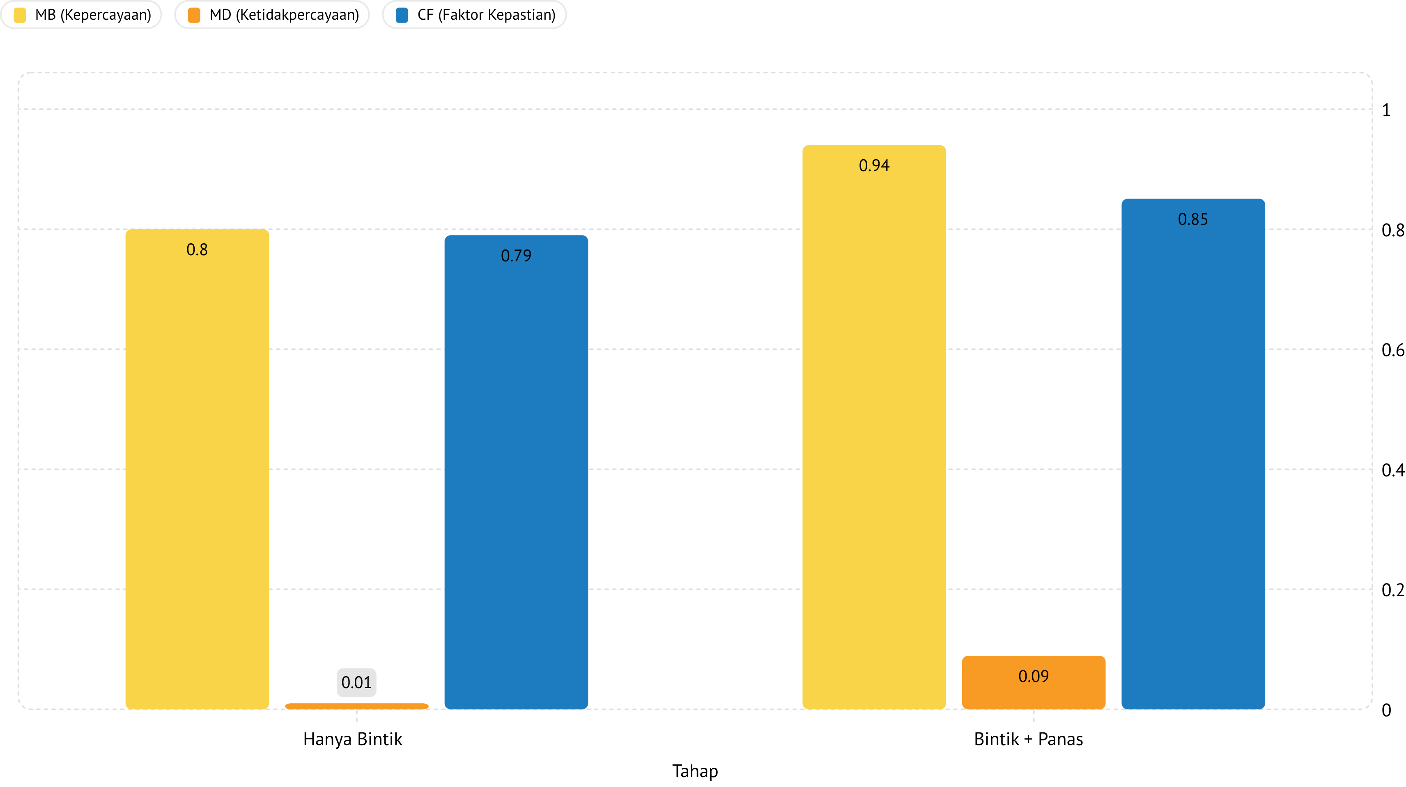
Perbandingan CF: Sebelum dan Sesudah Evidence Baru
Penambahan evidence panas badan meningkatkan CF dari 0.79 menjadi 0.8508, menunjukkan keyakinan yang lebih tinggi terhadap diagnosis cacar.

Slide 31
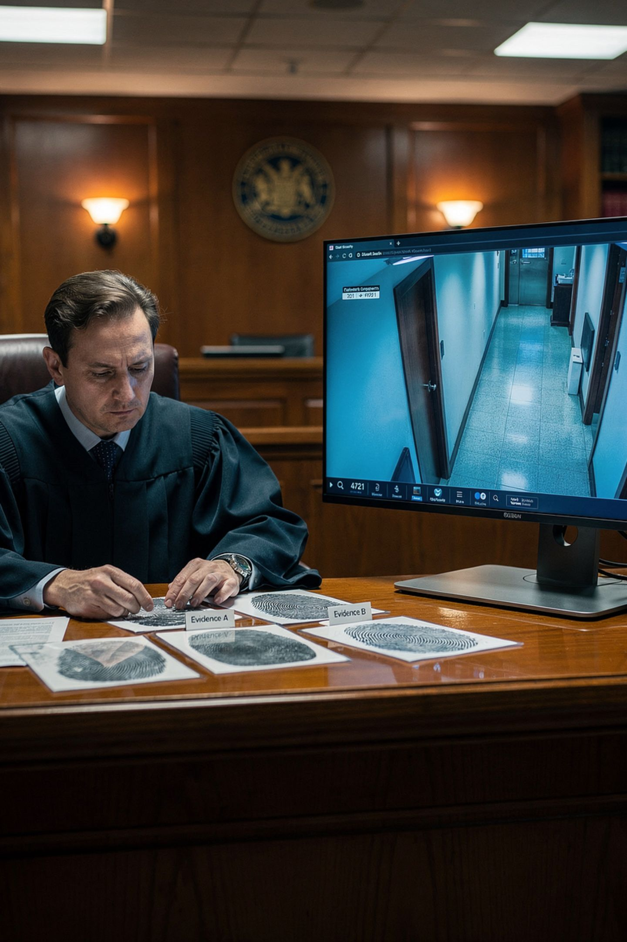
Analogi CF: Hakim di Pengadilan
Certainty Factor mirip dengan cara hakim memutuskan perkara. Satu bukti (sidik jari) memberikan keyakinan awal. Ketika bukti kedua muncul (rekaman CCTV), keyakinan meningkat. CF mengukur seberapa yakin sistem terhadap suatu kesimpulan berdasarkan akumulasi bukti.

Slide 32
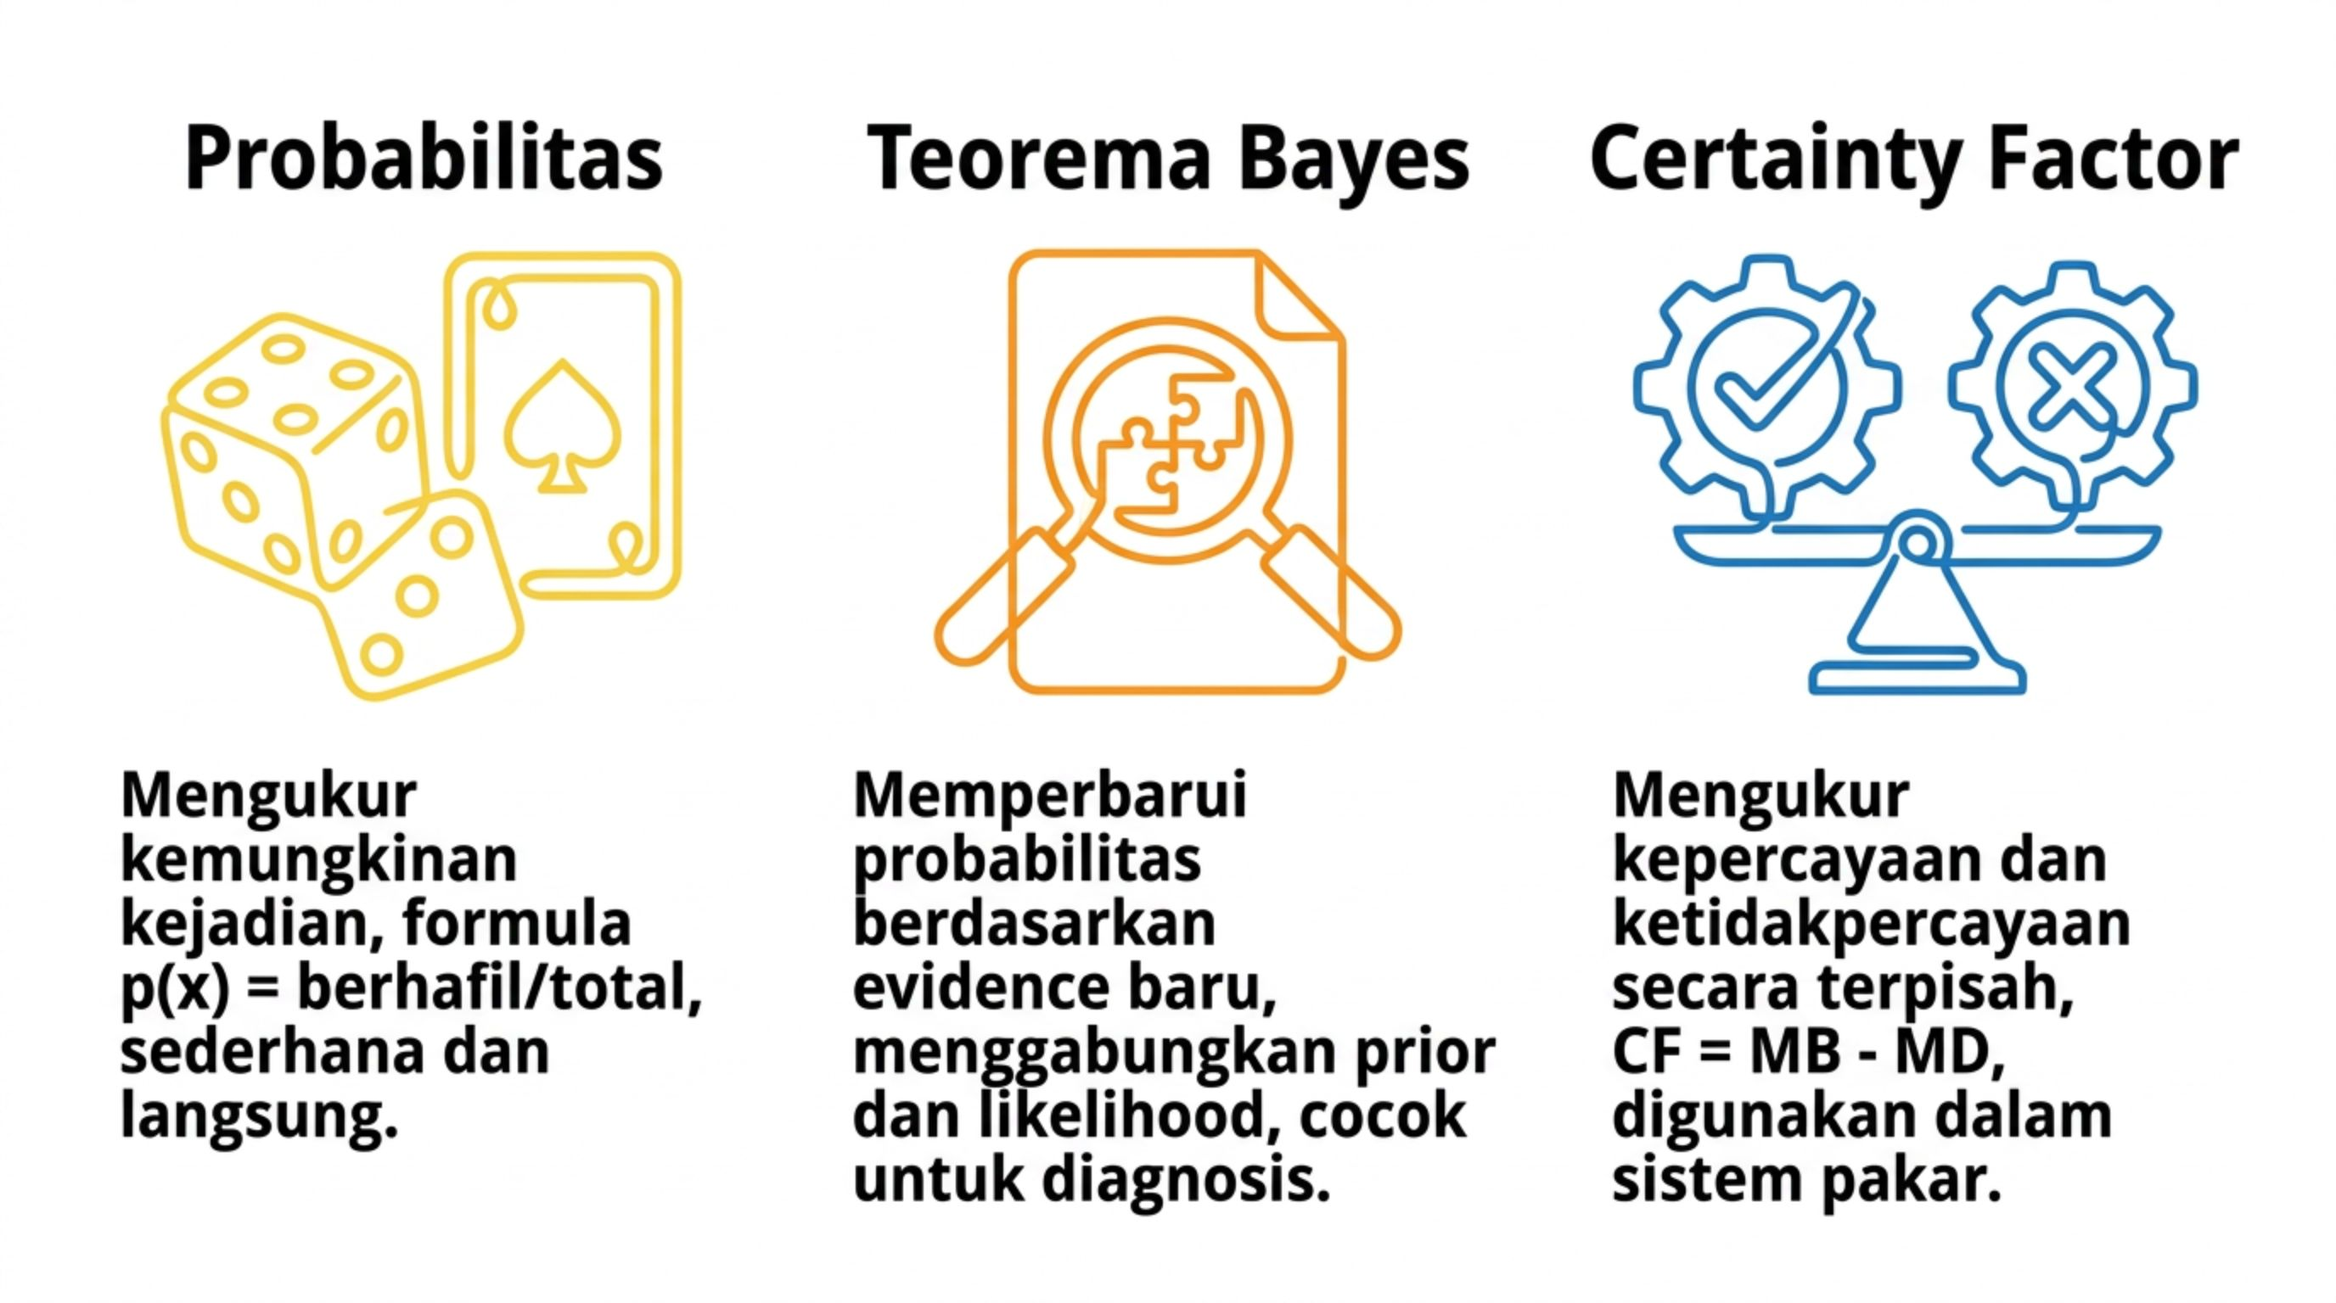
Perbandingan Metode Penalaran Statistik

Slide 33

Diagram Alur: Mengatasi Ketidakpastian dalam AI
Identifikasi
Probabilitas
Teorema Bayes
Certainty Factor
Proses ini memungkinkan sistem AI memberikan kesimpulan yang terukur meskipun informasi tidak lengkap.

Slide 34
Diagram Hubungan Antar Konsep
Diagram kausal ini menggambarkan hubungan antara bintik (spots) dan panas (fever) yang saling berkaitan, keduanya mengarah ke cacar sebagai hipotesis. Ini adalah contoh nyata bagaimana evidence saling terhubung dalam penalaran Bayesian.

Slide 35
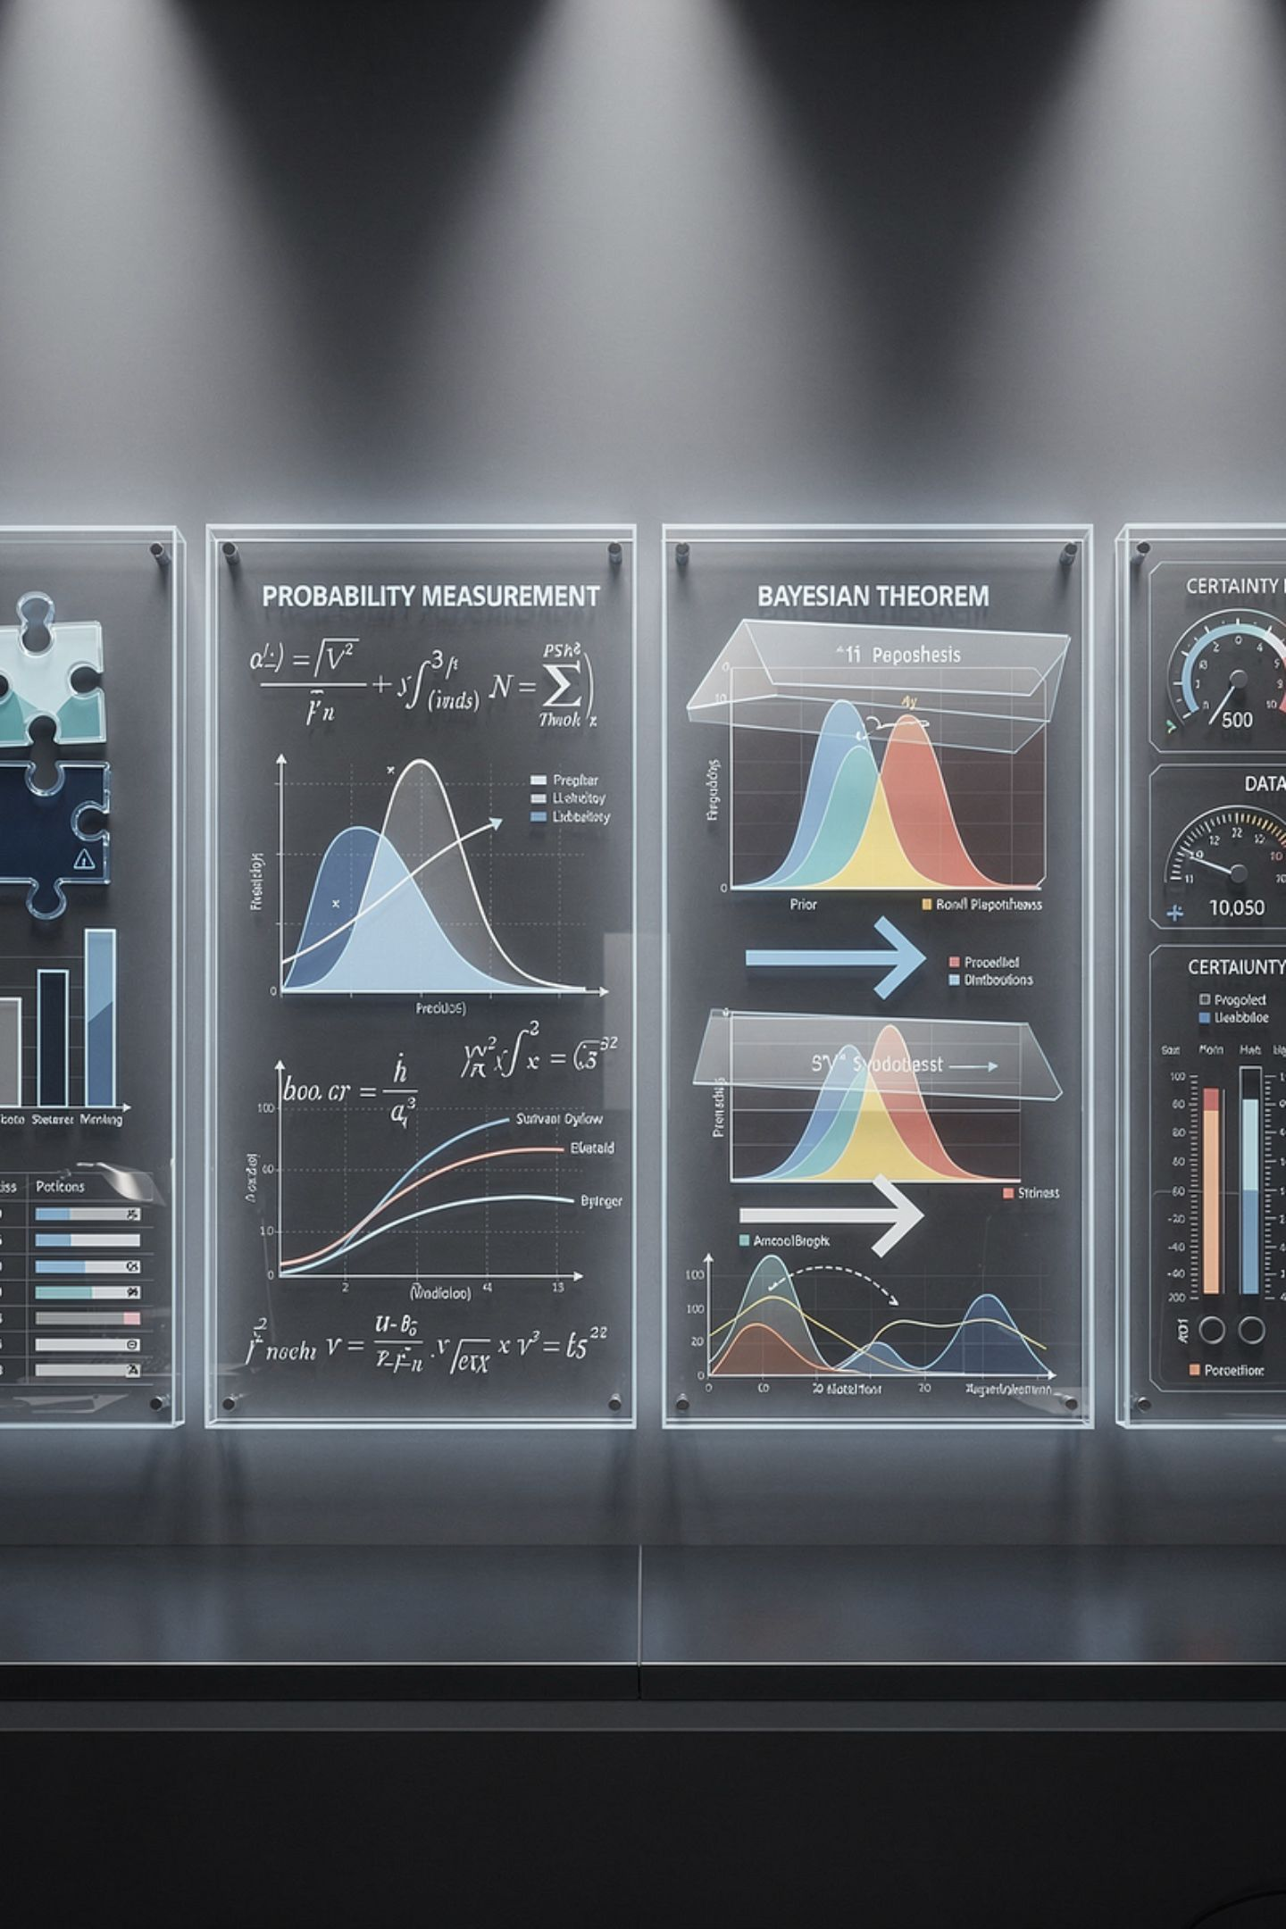


Ringkasan & Kesimpulan
Ketidakpastian
Muncul karena fakta tidak lengkap dan penambahan premis baru dapat menggugurkan konklusi lama.
Probabilitas
Mengukur kemungkinan kejadian:
Teorema Bayes
Memperbarui probabilitas hipotesis berdasarkan evidence baru secara sistematis.
Certainty Factor
Mengukur kepastian dengan , diperbarui setiap ada evidence baru.

